Slide 1







Comfort Work
ПРИЛОЖЕНИЕ ДЛЯ ОБУЧЕНИЯ СОИСКАТЕЛЕЙ ПОД РЕГЛАМЕНТ КОМПАНИИ

Slide 2
АКТУАЛЬНОСТЬ ИДЕИ
TaskAd решает задачу мирового масштаба — упрощение поиска специалистов и организации эффективного взаимодействия между рекламодателями и исполнителями рекламных услуг. Современный рынок рекламы стремительно развивается, и бизнесы любого уровня сталкиваются с трудностями при поиске квалифицированных специалистов для продвижения продуктов.
Мировые тенденции и тренды, основной подтверждающей важность данного решения является рост рынка цифрового маркетинга: Ожидается, что объём рынка цифровой рекламы будет продолжать расти, так как компании все больше фокусируются на онлайн-продвижении. Это увеличивает спрос на специалистов в области маркетинга, дизайна, копирайтинга и других рекламных направлений.
Платформа TaskAd разрабатывается с учётом масштабируемости, что позволяет увеличивать число пользователей и заказов, сохраняя производительность и качество услуг. Для организации удобного поиска и подбора используется система управления данными, которая обеспечивает оптимальные рекомендации, улучшает точность подбора специалистов и помогает пользователям быстрее достигать целей.

Slide 3
АКТУАЛЬНОСТЬ ИДЕИ
                РАБОТАЮЩИХ И РАЗВИВАЮЩИХСЯ В B2B СЕГМЕНТЕ ИЛИ В РОЗНИЦЕ НА ВЫСОКИХ ЧЕКАХ, КОТОРЫЕ НУЖДАЮТСЯ В ЭФФЕКТИВНЫХ СОТРУДНИКАХ
                ЦА
                Сложность и длительность процесса подбора действительно квалифицированного кадра в сфере IT на высоких чеках ввиду дефицита кадров.
                Отвлечение трудовых ресурсов на обучение нового сотрудника.
2

Slide 4
ЦЕЛЕВАЯ АУДИТОРИЯ
B2B. Развивающаяся компания с прибылью более 15 млн. руб. в год, нуждающаяся в сильных специалистах в сфере IT (в случае расширения бизнеса или повышения его эффективности), ведущая свою деятельность в нише, где существует четкая корреляция между профессионализмом сотрудников и доходом компании

Slide 5


ПРОБЛЕМА
сложность и длительность процесса подбора квалифицированного кадра в сфере IT на высоких чеках ввиду дефицита кадров; трата трудового и финансового ресурсов компании на обучение нового сотрудника.

Slide 6
ЦЕННОСТЬ, ЦЕННОСТНОЕ ПРЕДЛОЖЕНИЕ
Эффективный и правильный специалист “под ключ”. Эффективный - работающий и приносящий деньги. Правильный - не отступающий от правил, норм, установленного порядка. Специалист - квалификация, приобретаемая человеком после освоения специальной программы обучения. Под ключ - вид проекта или работ, подразумевающий полную готовность к эксплуатации.

Slide 7
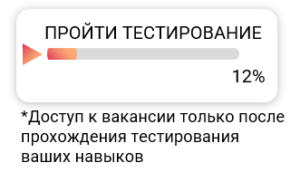
РЕШЕНИЕ
мобильное приложение, в котором возможно обучение и просмотр доступных вакансий
Пользоваться приложением будут соискатели для обучения и прохождения тестирований на вакансию.
Чтобы получить доступ к вакансии нужно:
Пройти тестирование для доступа к вакансии
Пройти курс, разработанный экспертами под регламент компании
Пройти собеседование с HR-менеджером и представителем компании-клиента
Заказчик же может наблюдать за прогрессом соискателей проходящих курс
3
Notes:
Одной фразой о проекте должно быть понятно, чем вы занимаетесь

Slide 8
РЫНОК
                1. ТАМ
                ОБЩИЙ РЫНОК = 5 млрд руб.
                2. SAM
                ПОТЕНЦИАЛЬНЫЙ рынок = 2 млрд руб.
                3. SOM
                РЕАЛЬНО_ДОСТИЖИМЫЙ
                90 млн в год
7
Notes:
SMART-цель должна быть:
S — Specific — конкретной;
M — Measurable — измеримой;
A — Achievable — достижимой;
R — Relevant — значимой;
T —Time bound — ограниченной во времени.

Slide 9
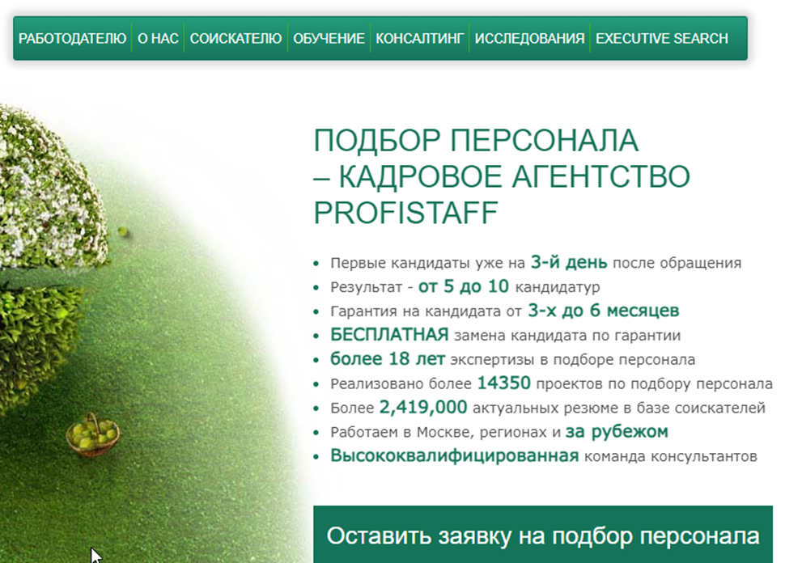
КОНКУРЕНТЫ
                https://www.profistaff.ru
                HR АГЕНТСВО “ProfiStaff”
                https://favorit.pro
                HR АГЕНСТВО “МКЦ «Фаворит»”
                https://www.abispersonnel.ru
                «Абис Персонал»
6
Notes:
SMART-цель должна быть:
S — Specific — конкретной;
M — Measurable — измеримой;
A — Achievable — достижимой;
R — Relevant — значимой;
T —Time bound — ограниченной во времени.

Slide 10
БИЗНЕС-МОДЕЛЬ
БИЗНЕС-МОДЕЛЬ – TaskAd предоставляет онлайн-биржу рекламных услуг, которая объединяет рекламодателей и исполнителей для реализации разнообразных задач по созданию и продвижению рекламных кампаний. В рамках платформы клиенты могут находить исполнителей и заказывать создание рекламных материалов (дизайн, копирайтинг, видеоконтент и т.д.). Доход компании формируется за счёт комиссии с каждой завершённой сделки, платы за дополнительные услуги, а также небольших сборов за отклики на задачи, просмотры объявлений или выкладку запроса. Это позволяет клиентам экономить время и средства, получать доступ к квалифицированным специалистам и надёжно управлять рекламными кампаниями в одном месте.

Slide 11

БИЗНЕС-МОДЕЛЬ
Заявка от клиента на поиск сотрудника
Передача регламента и брифинга ожиданий,
Составление обучающей программы экспертом, тестирований
Набор соискателей на программу и отбор их
Подписание контракта соискателем
Проведение собеседования с соискателем и заказчиком
                Продаем услугу по подбору эффективного кадра в сфере IT. Стоимость услуги от 50 до 350 тыс. руб.
Опыт от 3х лет
С горящими глазами
На зп 150 тыс. руб.
8

Slide 12
КОМАНДА СТАРТАПА
ФАМИЛИЯ ИМЯ | РОЛЬ | ЧТО БУДЕШЬ ДЕЛАТЬ?
Алексей Четвергов | Лидер | Руководство разработкой продукта
Анна Галочкина | Продакт менеджер | Продвижение продукта

Slide 13
КОНТАКТЫ ЛИДЕРА
Алексей Четвергов
https://t.me/allexey_kzh

